Slide 1
Игра-Тетрис «Block Breakers» на языке программирования python с использованием pygame
Парахин Александр и Соколович Никита

Slide 2
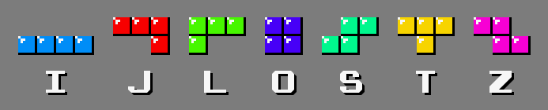
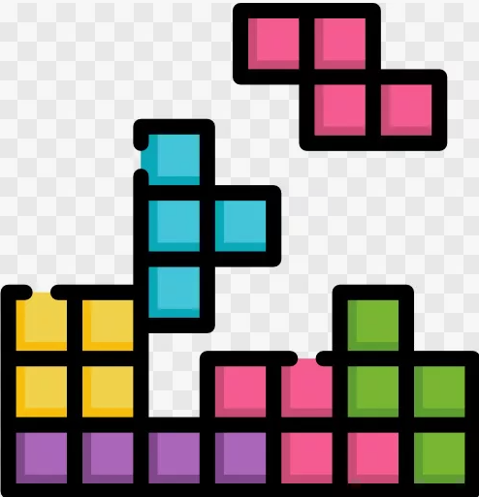
введение
Идея проекта:
Создание классической игры "Тетрис" с использованием библиотеки Pygame.
Цель: разработка игрового приложения для развлечения и изучения основ программирования на Python и библиотеки pygame.
Задачи проекта:
Реализация игровой логики (падение фигур, управление, подсчет очков).
Создание интуитивно понятного интерфейса.
Добавление дополнительных функций (пауза, правила игры, уровни сложности).

Slide 3
Описание реализации(структура)
Основные функции
main()
Точка входа в программу.
Инициализирует Pygame, настраивает экран и шрифты.
Запускает игровой цикл и отображает начальный экран.
playTetris()
Основной игровой цикл.
Управляет логикой игры: движение фигур, проверка столкновений, подсчет очков, отрисовка игрового поля и фигур.
Обрабатывает события (нажатия клавиш, пауза, завершение игры).
showGameRules()
Отображает правила игры на экране.
Ожидает нажатия клавиши для возвращения в игру.
generateNewFigure()
Генерирует новую фигуру случайной формы и цвета.
Возвращает словарь с параметрами фигуры (форма, поворот, координаты, цвет).
addFigureToCup(cup, fig)
Добавляет фигуру в игровое поле (cup) на основе её текущих координат и формы.

Slide 4
Описание реализации(структура)
6.clearFullLines(cup)
Проверяет, заполнены ли строки в игровом поле.
Удаляет заполненные строки и сдвигает верхние строки вниз.
Возвращает количество удаленных строк для подсчета очков.
7.drawCup(cup)
Отрисовывает игровое поле (cup) на экране.
Включает отрисовку границ и блоков.
8.renderFigure(fig, pixel_x=None, pixel_y=None)
Отрисовывает текущую фигуру на экране.
Если указаны pixel_x и pixel_y, отрисовывает фигуру в указанных координатах
9.renderNextFigure(fig)
Отображает следующую фигуру в боковой панели.
10.showInitialText(text)
Отображает начальный экран с текстом (например, название игры или сообщение о паузе).
Ожидает нажатия клавиши для продолжения.

Slide 5
Описание реализации(структура)
Вспомогательные функции
createTextObject(text, font, color)
Создает объект текста для отрисовки на экране.
Возвращает поверхность (surface) и прямоугольник (rect) для позиционирования.
render3DText(text, font, color, x, y)
Отрисовывает текст с эффектом 3D (тень).
Используется для отображения заголовков и других текстовых элементов.
handleQuit()
Обрабатывает событие выхода из игры (нажатие Esc или закрытие окна).
checkForKeyPress()
Проверяет, была ли нажата какая-либо клавиша.
Используется для ожидания ввода пользователя.
isPositionValid(cup, fig, adjX=0, adjY=0)
Проверяет, может ли фигура находиться в текущей позиции или в позиции с учетом смещения (adjX, adjY).
Используется для проверки столкновений и корректности перемещения.
isInCup(x, y)
Проверяет, находятся ли координаты (x, y) в пределах игрового поля.
isLineCompleted(cup, y)
Проверяет, заполнена ли строка y в игровом поле.

Slide 6
Описание реализации(структура)
8.convertBlockCoords(block_x, block_y)
Преобразует координаты блока в игровом поле в пиксельные координаты на экране.
9.drawBlockOnScreen(block_x, block_y, color, pixel_x=None, pixel_y=None)
Отрисовывает один блок на экране.
Если указаны pixel_x и pixel_y, отрисовывает блок в указанных координатах.
10.calculateSpeed(points)
Вычисляет уровень игры и скорость падения фигур на основе набранных очков.
11.displayPauseScreen()
Отображает экран паузы.
12.drawBackground()
Отрисовывает фон игрового экрана (случайные блоки).
13.terminateGame()
Завершает игру и закрывает окно Pygame.

Slide 7
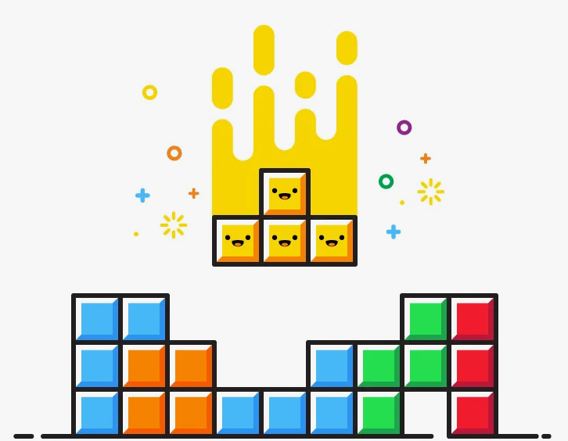
Описание реализации(особенности)
Геймплей:
Управление фигурами с помощью клавиатуры (стрелки, пробел, Enter).
Динамическое увеличение сложности с ростом уровня.
Подсчет очков и отображение следующей фигуры.
Визуальные элементы:
Цветовая палитра для фигур и фона.
Эффекты 3D для текста и блоков.
Анимация падения фигур.
Дополнительные функции:
Пауза и возобновление игры.
Адаптивный интерфейс
Отображение правил игры.
Возможность мгновенного падения фигуры.

Slide 8
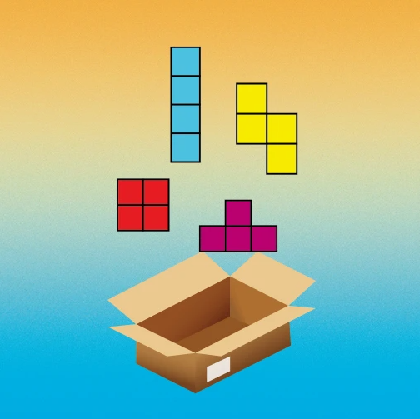
заключение
Выводы по работе:
Проект успешно реализован, все основные функции работают корректно.
Игра обладает интуитивно понятным интерфейсом и увлекательным геймплеем.
Проект демонстрирует возможности Python и Pygame для создания 2D-игр.
Возможности для доработки:
Добавление новых типов фигур и уровней сложности.
Реализация мультиплеера (игра на двоих).
Интеграция системы рекордов и онлайн-лидерборда.
Улучшение графики (анимации, эффекты, звуки).

Slide 9
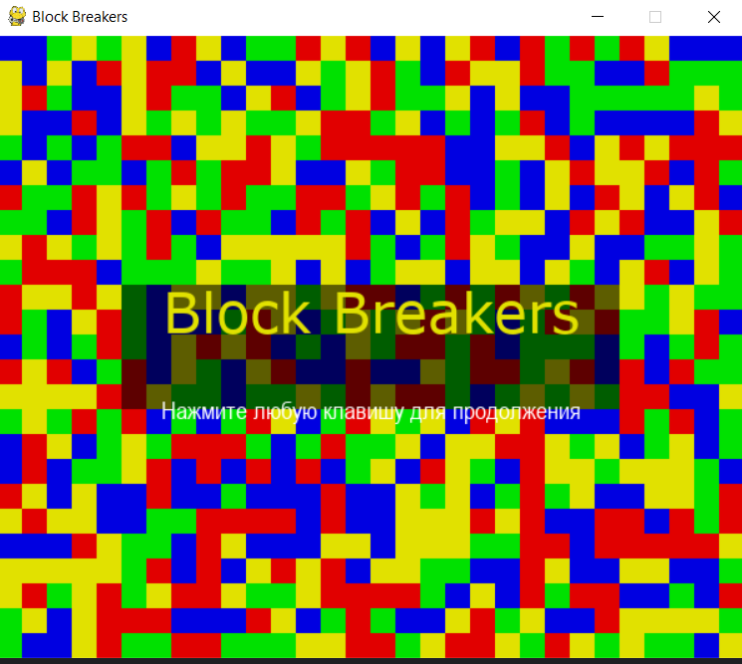

Slide 10
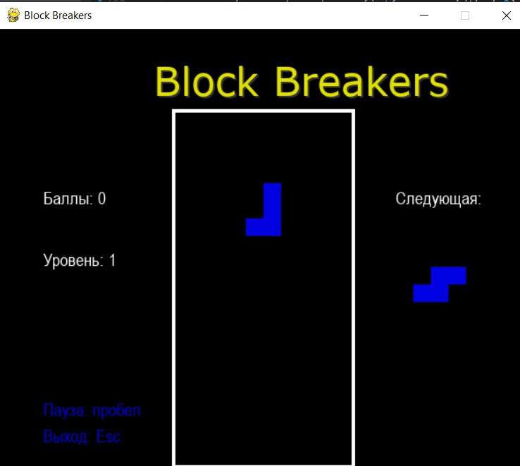

Slide 11
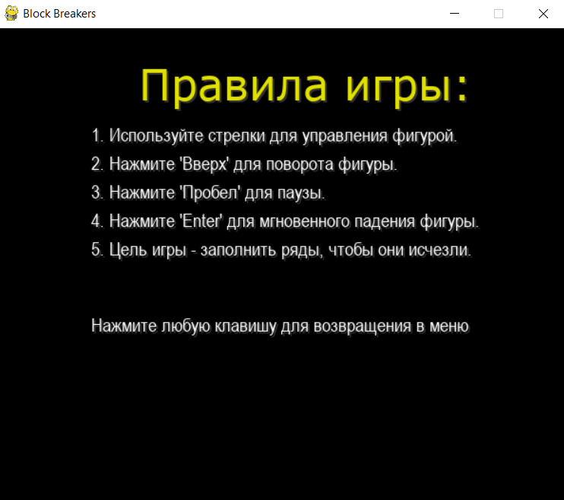

Slide 12
